Slide 1
সবাইকে শুভেচ্ছা

Slide 2
শিক্ষক পরিচিতি
রুবিনা আক্তার
সহকারী শিক্ষক
জগদল সরকারি প্রাথমিক বিদ্যালয়
ধামুইর হাট,নওগাঁ

Slide 3
পাঠ পরিচিতি
বিযয়ঃপ্রাথমিক গণিত
শ্রেনিঃদ্বিতীয়
পাঠঃভগ্নাংশ
পাঠ্যাংশঃ ভগ্নাংশ
সময়ঃ৪০ মিনিট
তারিখঃ 4/3/20

Slide 4
শিখণফলঃ ১৯.১.১পুর্ণ বস্তুর অর্ধেক চিনে বলতে পারবে।

Slide 5
এসো একটি ভিডিও দেখি

Slide 6
পাঠের শিরোনামঃভগ্নাংশ

Slide 7
কাগজ ও কাঠি ব্যবহার করে ভগ্নাংশ শেখাব

Slide 8
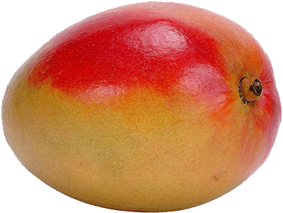
1 টি আম
১/২ আম
(ভগ্নাংশ)

Slide 9
দলীয় কাজ
১/২ এর দুই টুকরা একত্রে রাখলে কী তৈরি হবে?
১/২
১ /২

Slide 10
মূল্যায়ন
?
চিত্রের (?) অংশের গাণিতিক রূপ কি?
ভগ্নাংশ কি?

Slide 11
ধন্যবাদ

